Slide 1
数据挖掘
第二章 数据、数据库与数据仓库
Data，database and data warehouse
合肥工业大学计算机与信息学院
大数据知识工程教育部重点实验室
张玉红 吕俊伟
zhangyh@hfut.edu.cn
zhangyuhong@hfut.edu.cn

Slide 2
内 容 概 述
2.1. 数据集类型
2.2. 数据库与数据仓库
2.3. 数据仓库概念模型
2.4. 数据仓库到数据挖掘

Slide 3
Architecture: Typical Data Mining System
Graphical user interface
Pattern evaluation
Data mining engine
Database or data warehouse server
Knowledge-base
Data cleaning & data integration
Filtering
Data
Warehouse
Databases

Slide 4
主要内容
2.1 数据及数据类型
2.2 数据库与数据仓库
2.3 数据仓库的概念模型
2.4 数据仓库的体系结构
2.5 数据仓库到数据挖掘

Slide 5
数据挖掘
2.1 数据及数据类型

Slide 6

2.1 什么是数据？
数据=数据对象和它们属性的集合
属性是对象的性质或特性
  例如：眼球颜色、物体的温度等
  属性也可以叫做变量、字段、特性、特征或维
对象用一组属性描述
  对象也可以叫做记录、点、
  向量、案例、样本、实体或事件
属性
对象

Slide 7
2.1 什么是数据？
属性有很多种类型
  标数（Nominal）
    例如：雇员ID号、眼球颜色、邮政编码
    如何确保编码正确的反应实际数据的物理意义
  序数（Ordinal）
    例如：等级（马铃薯片的味道划分为1-10的等级）、成绩、 {高、中等、矮}高度
  区间（Interval）
    例如：日历日期、摄氏或华氏温度
  比率（Ratio）
    例如：绝对温度、长度、时间、计数

Slide 8
2.1 什么是数据？
离散属性
  具有有限或无限可数个值
  例如: 邮政编码、 计数、 the set of words in a collection of documents （或文档集中的字符集）
  通常用整数变量表示
  注意: 二元属性是离散属性的一种特殊情况
连续属性
  是取实数值的属性
  例子：温度、高度或重量
  实践中，实数值只能用有限的精度测量和表示
  通常，连续属性用浮点变量表示

Slide 9
2.1数据集的类型
记录数据
  数据矩阵
  文档数据
  事务数据
基于图形的数据
  万维网
  分子结构
有序数据
  空间数据
  时间数据
  时序数据
  基因序列数据

Slide 10
2.1数据集的类型
记录数据
数据是记录的汇集，每个记录包含固定的数据字段（属性）集

Slide 11
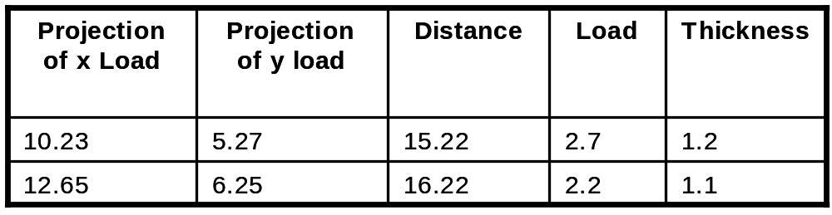
2.1数据集的类型
数据矩阵
如果一个数据集族中的所有数据对象都具有相同的数值属性集，则数据对象可以看作多维空间中的点，其中每个维代表描述对象的一个不同属性
这样的数据对象集可以用一个m*n的矩阵表示，其中m行，一个对象一行；n列，一个属性一列

Slide 12
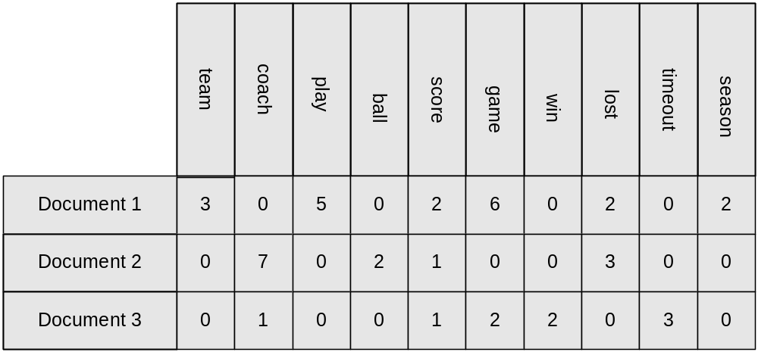
2.1数据集的类型
文档数据----- bag of words
每个文档表示为一个向量
  文档中的每个单词表示为向量的一个分量（属性）
  每个分量的值是对应词在文档中出现的次数

Slide 13
2.1数据集的类型
文档数据---- word embedding
每个单词表示为一个向量
  向量中的每个分量无物理意义
  一个文档表示为一个矩阵
I
Love
u
(0.01, 0.2,…..0.35)
(0.2,0.06, …..0.61)
(0.3,0.5,……0.22)
A famous example：
Queen - female + man = king

Slide 14

2.1数据集的类型
事务数据（transaction）
是一种特殊的记录数据, 其中
  每个记录（事务）涉及一个项的集合
  例如, 考虑一个杂货店。顾客一次购物所购买的商品的集合就构成一个事务，而购买的商品是项

Slide 15
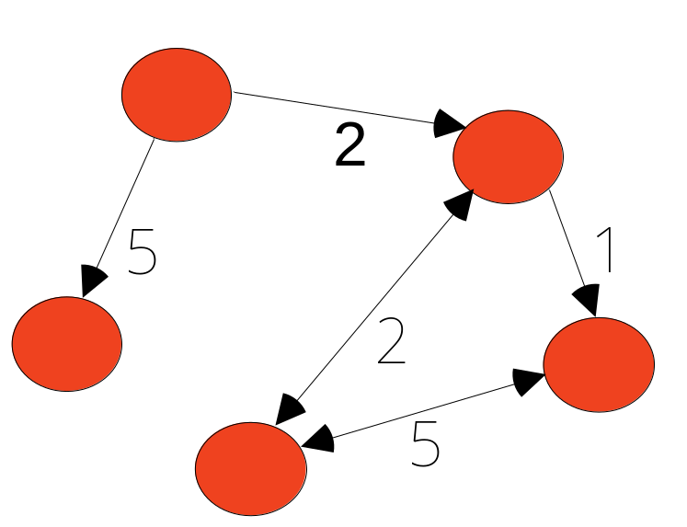
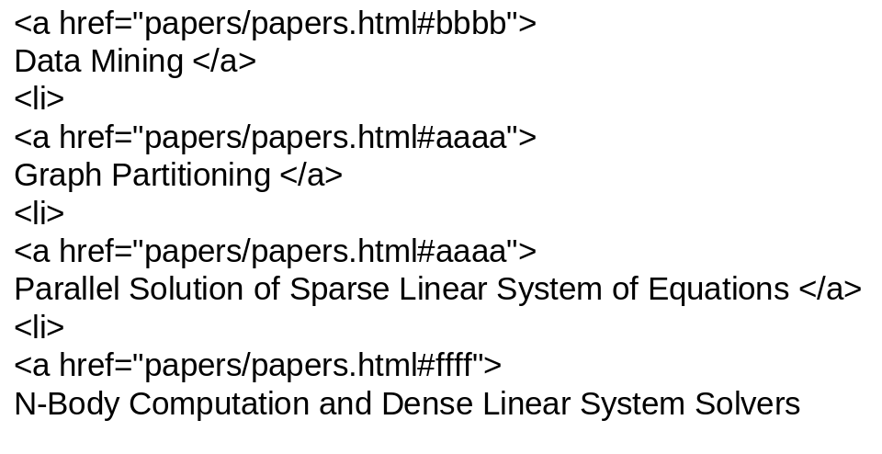
2.1数据集的类型
图形数据
例子: 类图 和 HTML连接

Slide 16
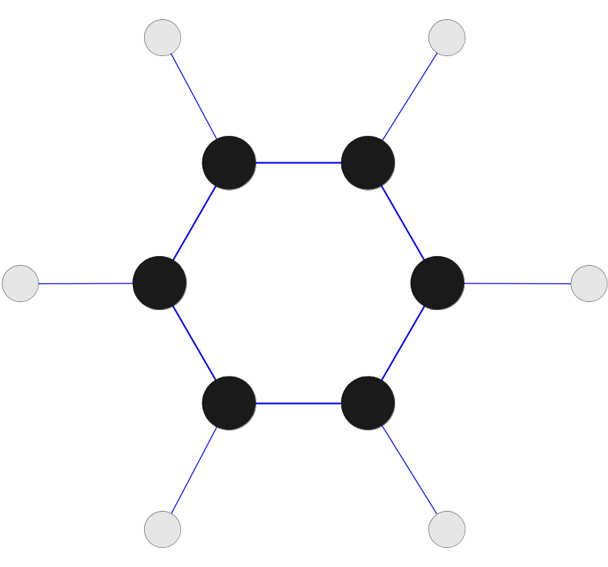
2.1数据集的类型
化学数据
苯分子: C₆H₆

Slide 17
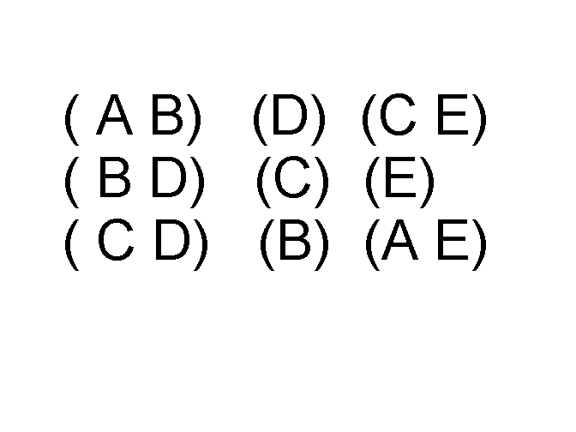
2.1数据集的类型
有序数据
事务序列
Items/Events
An element of the sequence

Slide 18
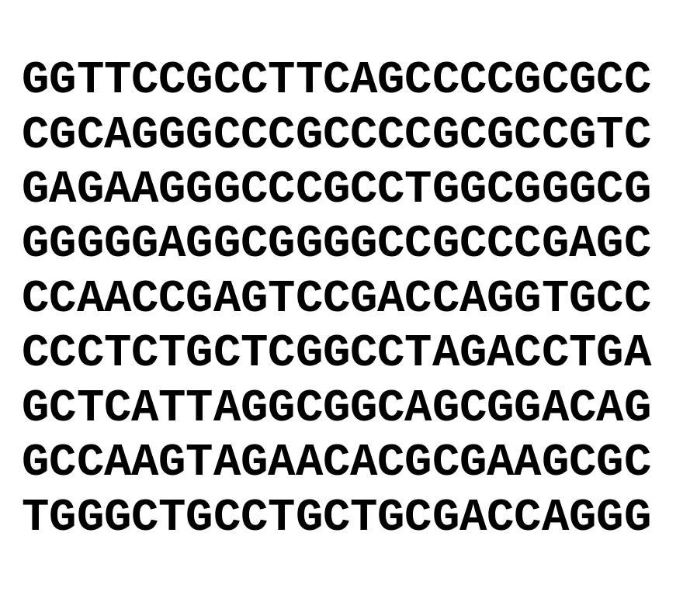
2.1数据集的类型
有序数据
基因组序列数据
P: CA[0-2]G

Slide 19
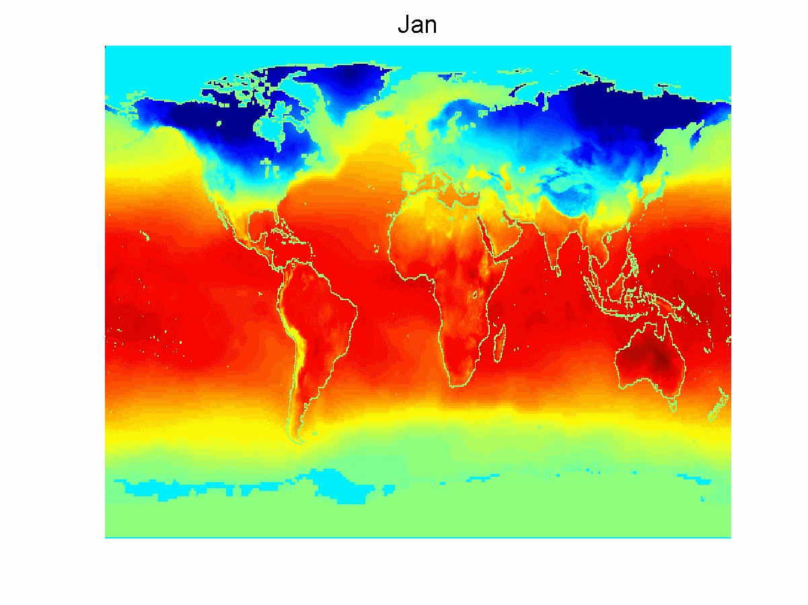
2.1数据集的类型
地理时空数据
陆地和海洋的每月平均温度

Slide 20
2.1 数据集的特点
维度（dimensionality）：超高维
  交易数据、Web 文档、基因表达数据、文档词频数据、用户评分数据、WEB使用数据及多媒体数据等
稀疏性（sparsity）
分辨率（resolution）：
  粒度（ granularity ），层次的问题

Slide 21
数据挖掘
2.2 数据库与数据仓库

Slide 22
2.2 数据库与数据仓库
以电商公司为例
早期：一个下单的网页前端 + 几台服务器 + 一个MySQL
入行门槛低，这好比手工作坊时期。
第二阶段：客户和订单都多了，普通查询已经有压力了
升级架构变成多台服务器和多个业务数据库（量大+分库分表）
这个阶段的业务数字和指标还可以勉强从业务数据库里查询。
初步进入工业化。
第三个阶段：高管们关心的问题，从最初非常粗放的：“昨天的收入是多少”、“上个月的 PV、UV 是多少”，逐渐演化到非常精细化和具体的用户的集群分析，特定用户在某种使用场景中，例如“20~30岁女性用户在过去五年的第一季度化妆品类商品的购买行为与公司进行的促销活动方案之间的关系”。

Slide 23
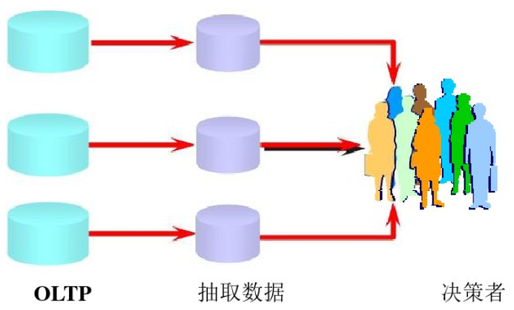
2.2 数据库与数据仓库
业务系统OLTP
  10包裹何时到达
  小王的年薪多少？
  今年欧洲销量多少
  本月账单多少？
决策支持系统OLAP
  何种原因导致今年销售量下降？
  明年的预期销售量为多少？
从OLTP中抽取数据单独存储
  减小OLTP负载
  便于独立进行决策分析支持

Slide 24
2.2 数据库与数据仓库—定义
90年代初期，W.H.Inmon在其著作《建立数据仓库》中提出了“数据仓库”的概念
数据仓库不是数据的简单堆积，而是从大量的事务型数据库中抽取数据，并将其清理、转换为新的存储格式，即为决策目标把数据聚合在一种特殊的格式中。
W.H.Inmon将其定义为:“数据仓库是支持管理决策过程的、面向主题的、集成的、随时间而变的、持久的数据集合。”
数据仓库（Data Warehouse）是一个面向主题的（Subject Oriented）、集成的（Integrated）、相对稳定的（Non-Volatile）、反映历史变化（Time Variant）的数据集合，用于支持管理决策。

Slide 25
2.2 数据库与数据仓库—特点
一、面向主题（subject）
面向主题是数据仓库显著区别于关系数据库系统的一个特征
操作型数据库面向事务处理transaction。
Subject 是指用户使用数据仓库进行决策时所关心的重点方面，一个主题通常与多个操作型信息系统相关。
  围绕一些主题，如顾客、供应商、产品等
  关注决策者的数据建模与分析，而不是集中于日常操作和事务处理。
  排除对于决策无用的数据，提供特定主题的简明视图。

Slide 26
2.2 数据库与数据仓库—特点
二、集成的integrated：一个数据仓库是通过集成多个异种数据源来构造的。
  关系数据库，一般文件，联机事务处理记录
  数据仓库的数据有来自于分散的操作型数据，将所需数据从原来的数据中抽取出数据仓库的核心进行加工与集成，统一综合后进入数据仓库;
这个过程中需要使用数据清理和数据集成技术。
  确保命名约定、编码结构、属性度量等的一致性。
  当数据被移到数据仓库时，它们要经过转化，如字段名统一，单位统一等。

Slide 27
2.2 数据库与数据仓库—特点
三、数据仓库是随时间而变化的
数据仓库是为数据分析而生，其数据变化多是增加/删除，DW数据不可修改。
与操作数据库相比，DW的数据以只读格式保存，其随时间变化相对稳定。
数据仓库是从历史的角度提供信息
  数据仓库的时间范围比操作数据库系统要长的多。
    操作数据库系统: 主要保存当前数据。
    数据仓库:从历史的角度提供信息（比如过去 5-10 年）
  数据仓库中的每一个关键结构都隐式或显式地包含时间元素，而操作数据库中的关键结构可能就不包括时间元素。

Slide 28
2.2 数据库与数据仓库—特点
四、数据不可更新、不易丢失
尽管数据仓库中的数据来自于操作数据库，但他们却是在物理上分离保存的。
  操作数据库的更新操作不会出现在数据仓库环境下
  不需要事务处理，恢复，和并发控制等机制
  只需要两种数据访问:
    数据的初始转载和数据访问（读操作）
  数据仓库中的数据也需要定期进行清理

Slide 29
2.2 数据库与数据仓库—特点
DW的其他特点：
5、汇总的。操作性数据映射成决策可用的格式。
6、大容量。时间序列数据集合通常都非常大。
7、非规范化的。Dw数据可以是而且经常是冗余的。
8、元数据。将描述数据的数据保存起来。
9、数据源。数据来自内部的和外部的非集成操作系统。
数据集市(DataMarts)
为了特定的应用目的或应用范围，而从数据仓库中独立出来的一部分数据，也可称为部门数据或主题数据(subject area)。

Slide 30
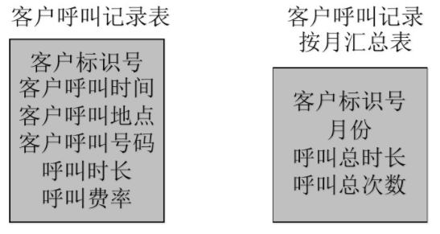
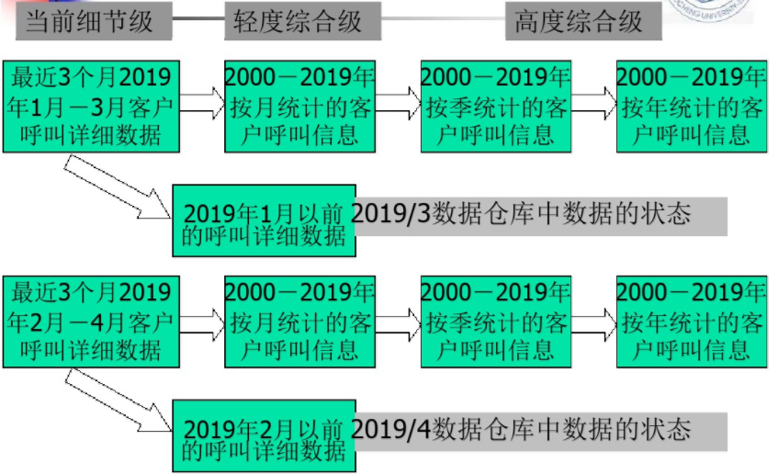
DW中数据汇总的示例
不同粒度的汇总
不同维度的汇总
客户等级评估
异常呼叫检测

Slide 31
2.3 数据库与数据仓库
操作数据库系统的主要任务是联机事务处理OLTP（Online Transaction Processing）
  日常操作: 购买，库存，银行，制造，工资，注册，记帐等
数据仓库的主要任务是联机分析处理OLAP（Online Analytical Processing）
  数据分析和决策支持，支持以不同的形式显示数据以满足不同的用户需要

Slide 32
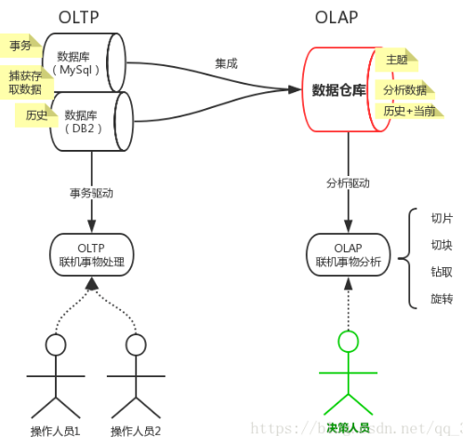
2.3 数据库与数据仓库
超市购物案例
OLTP：
  Insert, select
Mysql:
  20150101 cNo. Items
DB2:
  T: 20150101 cNo. Items
  Stock, Custom, suppliers
DW:
  T: 20150101 cNo. Items
  Stock, Custom, suppliers 星系
OLAP:
  Group by； select *

Slide 33
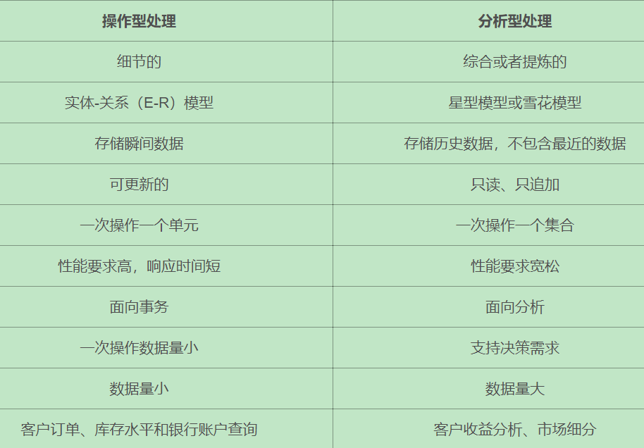
2.3 数据库与数据仓库—特点
OLTP-OLAP

Slide 34
2.3 数据库与数据仓库
构建规范：
(1)数据的类型
  数据库(mysql):在线交易数据
  数据仓库(hive):历史数据
(2)建模
  数据库(mysql):数据库的建模遵循三范式。
  数据仓库(hive):采用维建建模。
(3)存储
  数据库(mysql):存储在线交易数据。
  数据仓库(hive):存多种数据,数据量大,历史数据。
(4)设计
  数据库：尽量避免冗余符合范式规则。
  数据仓库：引入冗余，反范式方式设计，分析数据
(5)目的
  数据库：为捕获数据而设计。
  数据仓库：为分析数据而设计。
三范式：
1）确保每列的原子性
2）确保表中每列都与主键相关
3）确保每列都和主键直接相关而非间接相关

Slide 35
数据挖掘
2.3 数据仓库的概念模型

Slide 36
2.3数据仓库的概念模型
DW中数据存在多个维：如客户，地点，产品等
不同维之间的交叉点称为事实
如何构建这种数据维与事实间的关系
最流行的数据仓库概念模型是多维数据模型。这种模型可以以星型模式、雪花模式、事实或星座模式的形式存在。

Slide 37
2.3星型模式实例star schema
time
每个维度都直接与事实表连接，
不存在渐变维度，
特点：
有一定的冗余
，
查询效率高，维护方便
time_key
day
day_of_the_week
month
quarter
year
item
item_key
item_name
brand
type
supplier_type
Sales Fact Table
time_key
item_key
branch_key
branch
location
location_key
branch_key
branch_name
branch_type
location_key
street
city
state_or_province
country
units_sold
dollars_sold
avg_sales
Measures

Slide 38
2.3数据仓库的概念模型
  星型模式（Star schema）: 一种非正规化的结构，每个维度都直接与事实表相连接，不存在渐变维度，有一定的冗余
  雪花模式（Snowflake schema）: 是星型模式的变种，其中某些维表是规范化的，因而把数据进一步分解到附加表中。结果，模式图形成类似于雪花的形状。有一个或多个维表没有直接连接到事实表上，而是通过其他维表连接到事实表上。
  事实星座（Fact constellations）: 复杂应用可能需要多个事实表共享维表, 这种模式可以看作星型模式的汇集，因此称为星系模式（galaxy schema），或者事实星座（fact constellation）

Slide 39
2.3雪花模式实例snowflake schema
冗余小，查询效率低，维护困难
time
item
time_key
day
day_of_the_week
month
quarter
year
item_key
item_name
brand
type
supplier_key
supplier
Sales Fact Table
supplier_key
supplier_type
time_key
item_key
branch_key
branch
location
location_key
location_key
street
city_key
branch_key
branch_name
branch_type
units_sold
dollars_sold
city
city_key
city
State/province
country
avg_sales
Measures

Slide 40
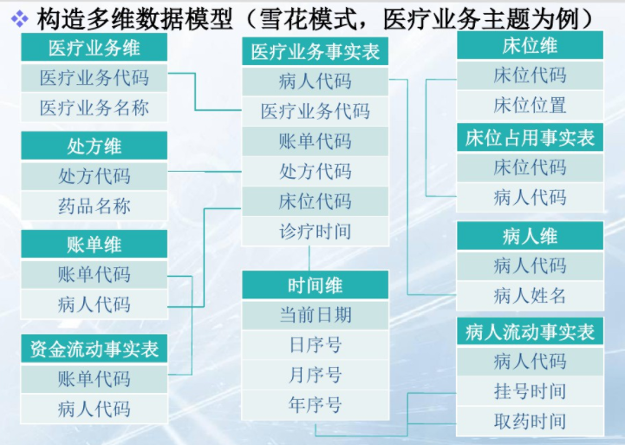

Slide 41
2.3数据仓库的概念模型
  星型模式（Star schema）: 一种非正规化的结构，每个维度都直接与事实表相连接，不存在渐变维度，有一定的冗余
  雪花模式（Snowflake schema）: 是星型模式的变种，其中某些维表是规范化的，因而把数据进一步分解到附加表中。结果，模式图形成类似于雪花的形状。有一个或多个维表没有直接连接到事实表上，而是通过其他维表连接到事实表上。
  事实星座（Fact constellations）: 复杂应用可能需要多个事实表共享维表, 这种模式可以看作星型模式的汇集，因此称为星系模式（galaxy schema），或者事实星座（fact constellation）
  适用于主题较多的数据仓库

Slide 42
2.3事实/星座模式实例galaxy schema
time
由多个主题构成，包含多个事实表，而维表是共享，避免冗余
time_key
day
day_of_the_week
month
quarter
year
item
Shipping Fact Table
item_key
item_name
brand
type
supplier_type
Sales Fact Table
time_key
time_key
item_key
shipper_key
item_key
branch_key
from_location
branch
location_key
location
to_location
branch_key
branch_name
branch_type
units_sold
location_key
street
city
province_or_state
country
dollars_cost
dollars_sold
units_shipped
avg_sales
shipper
Measures
shipper_key
shipper_name
location_key
shipper_type

Slide 43
2.3数据仓库的概念模型
  数据仓库的设计遵循自顶向下的方式来构建
  维表之间交叉减少
  级联的层次减少

Slide 44
数据挖掘
2.4 数据仓库到数据挖掘

Slide 45
2.4数据仓库设计：一个商务分析框架
数据仓库给商业分析专家提供了什么？
  通过提供相关数据与信息，获得竞争优势
  通过有效的收集精确的描述组织的数据，获得生产力的提高
  通过提供不同级别（部门、市场、商业）的客户视图，协助客户关系管理
  通过追踪长期趋势、异常等，降低成本
有效构建数据仓库的关键：理解和分析商业需求
  通过提供一个商业分析框架，综合各种不同的数据使用者的视图
Notes:
数据仓库的构架

Slide 46

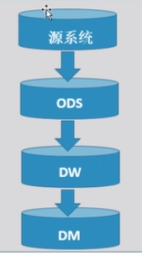
Transaction System
ODS（Operational Data store）——
存储最近一周或一段时间的数据，用于日常战术性的操作
DW——存储所有历史数据，用于战略操作
DM——从DW中凝练出对应任务需要的对应数据

Slide 47
2.4三层数据仓库架构 (1)
监控、
整合
元数据
存储
OLAP服务器
其他外部信息源
查询报告
分析
数据挖掘
操作数据库
提取
清理
转换
装入
刷新
数据仓库
输出
数据集市
数据源
数据仓库服务器
OLAP服务器
前端工具

Slide 48
2.4三层数据仓库架构 (2)
底层：数据仓库的数据库服务器
  关注的问题：如何从这一层提取数据来构建数据仓库（通过Gateway（ODBC,JDBC,OLE/DB等）来提取）
中间层：OLAP服务器
  关注的问题：OLAP服务器如何实施（关系型OLAP，多维OLAP等）
前端客户工具层
  关注的问题：查询工具、报表工具、分析工具、挖掘工具等

Slide 49
2.4数据仓库开发：困难与方法
数据仓库开发上的困难
  自顶向下的开发方法从全系统的角度提供解决方案，使得（模块）集成的问题最小；但是该方法十分昂贵，需要对组织进行长期研究和建模分析。
  自底向上方法提供了更多的开发灵活性，价格便宜；但往往会遇到集成问题（每个模块单独运行都没有问题，但是一集成就出异常）
解决方法：
  使用有序、反复、一次一步的递增式、演化性的开发方法
  高层数据模型→企业仓库和数据集市并行开发→通过分布式模型集成各数据集市→多层数据仓库
Notes:
高层数据模型为不同主题的数据提供一个全局的视图（在不同的主题和应用之间，提供一个一致的视图）

Slide 50
2.4 数据仓库的应用
数据仓库的三种应用
  信息处理
    支持查询和基本的统计分析，并使用交叉表、表、图标和图进行报表处理
  分析处理
    对数据仓库中的数据进行多维数据分析
    支持基本的OLAP操作，切块、切片、上卷、下钻、转轴等
  数据挖掘
    从隐藏模式中发现知识
    支持关联分析，构建分析性模型，分类和预测，并用可视化工具呈现挖掘的结果
三种应用间的差别

Slide 51
2.4联机分析挖掘的体系结构
基于约束的数据挖掘
挖掘结果
第四层
用户界面
用户图形界面 API
OLAM
引擎
OLAP
引擎
第三层
OLAP/OLAM
数据方体 API
多维数据库
第二层
多维数据库
元数据
数据的过滤、集成
数据库 API
过滤
第一层
数据存储
数据清理
数据库
数据仓库
数据集成

Slide 52
References:
My SQL server 创建数据仓库步骤演示ppt：
https://wenku.baidu.com/view/75dbafd75b8102d276a20029bd64783e08127df0.html?from=search
医院数据仓库案例：https://wenku.baidu.com/view/3174ce1bcd22bcd126fff705cc17552706225e63.html?from=search
主流的数据仓库工具
Greenplum, TeraData,

